Slide 1
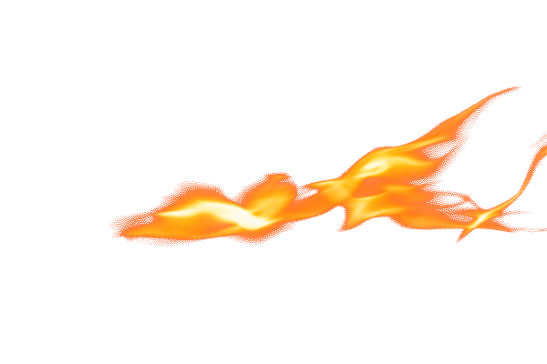
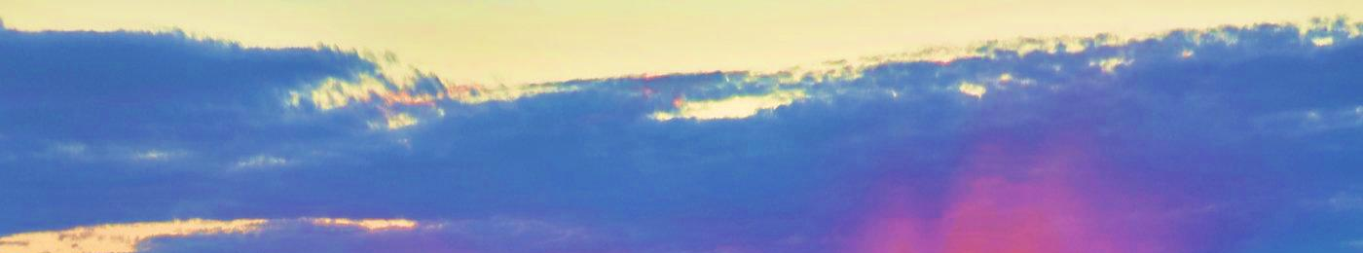
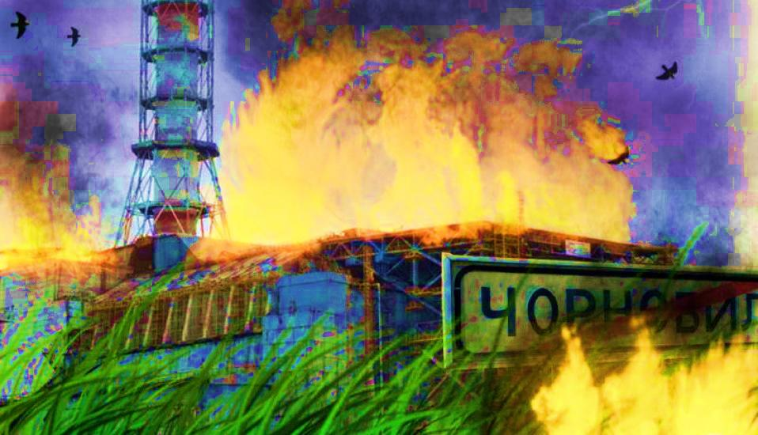

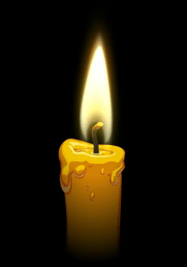
Чорнобиль – скорбота пам’яті людської

Slide 2
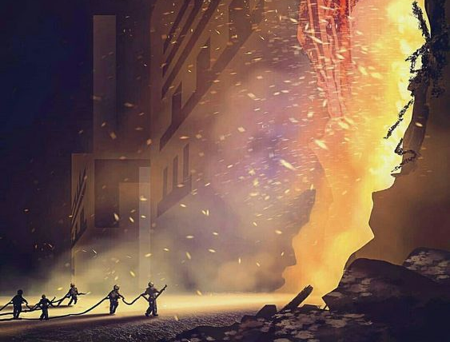


Зойкнула Земля чаїним криком:
- Сину, вбережи і захисти!
Вийшла мати із ікони ликом:
- Йди, синочок. Хто ж, коли не ти?
Спалахнуло небо, впало крижнем:
- Сину, вбережи і захисти!
Вийшла жінка з немовлятом ніжним:
- Йди, коханий. Хто ж, коли не ти?

Slide 3
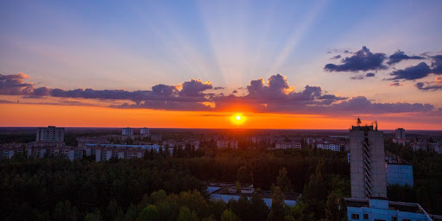
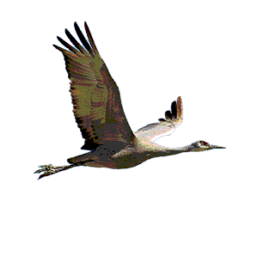
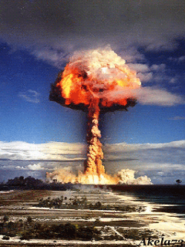
34 роки тому сталася Чорнобильська катастрофа. Відтоді територія у 30 км навколо ЧАЕС є зоною відчуження

Slide 4
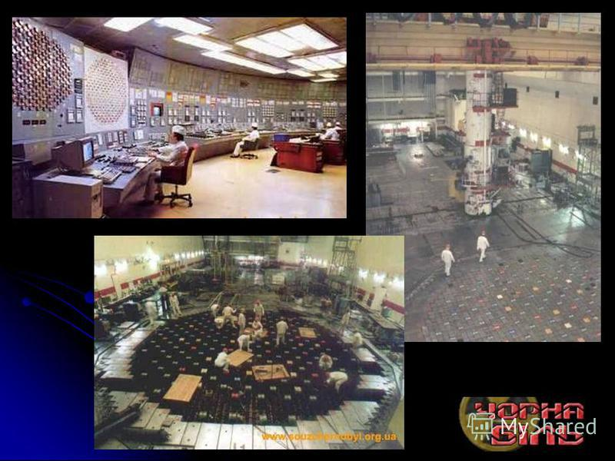

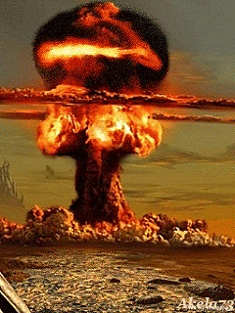


Slide 5
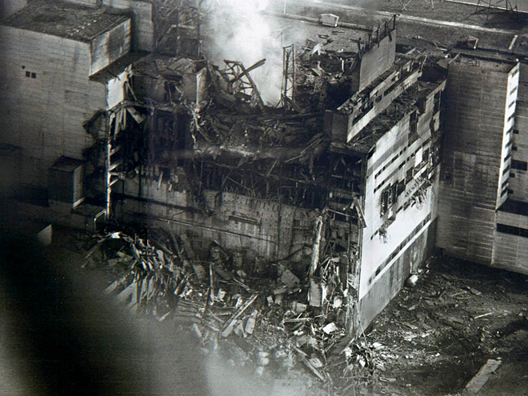
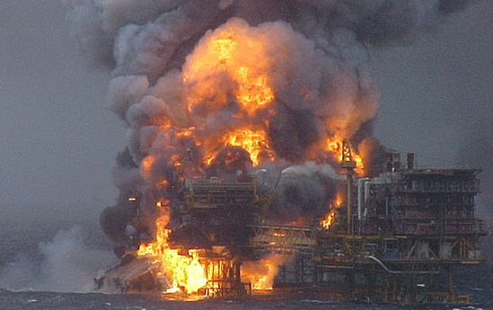
«…Аварія призвела до ушкодження одного з реакторів. Впроваджуються заходи з ліквідації наслідків аварії. Постраждалі отримують допомогу. Створена державна комісія»
Таким чином, мільйони телеглядачів вперше почули про вибух на ЧАЕС

Slide 6
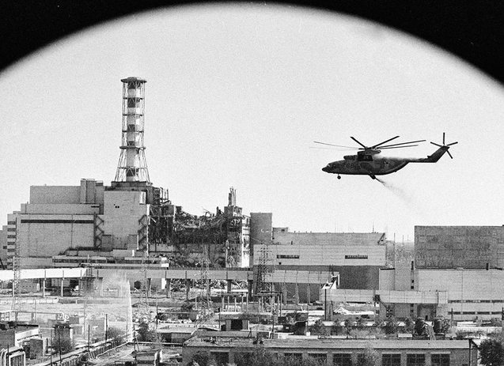
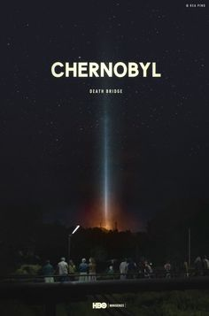
Майже 8,5 млн людей були опромінені, близько 155 тис кв. км територій було забруднено. Реактор продовжував випромінювати радіацію 3 тижні, доки його не закидали сумішшю піску, свинцю, глини і бору

Slide 7
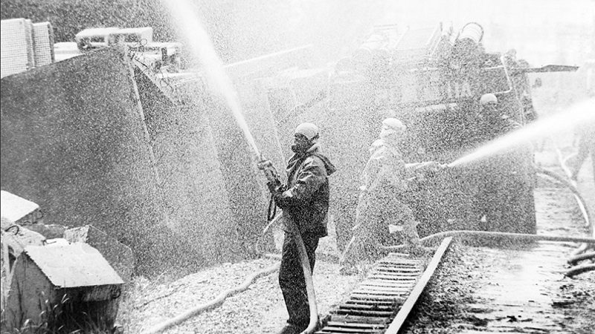
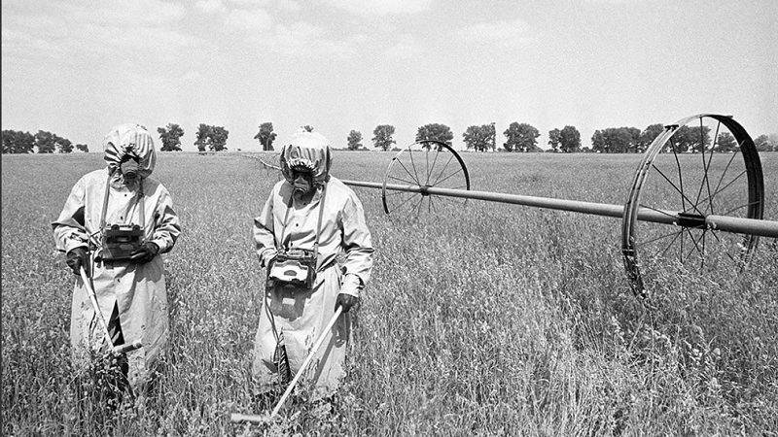

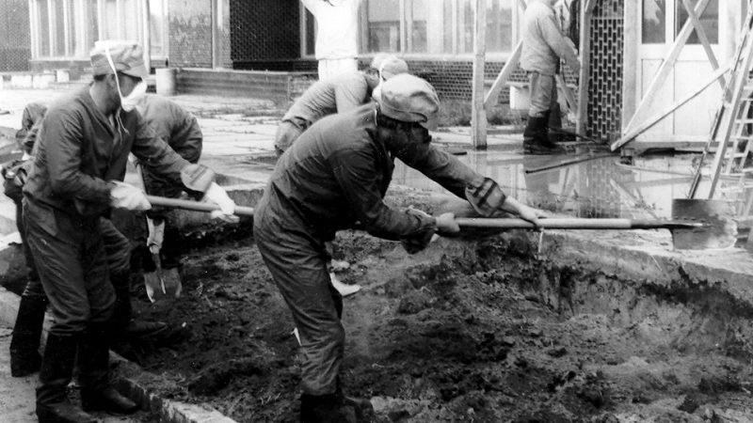
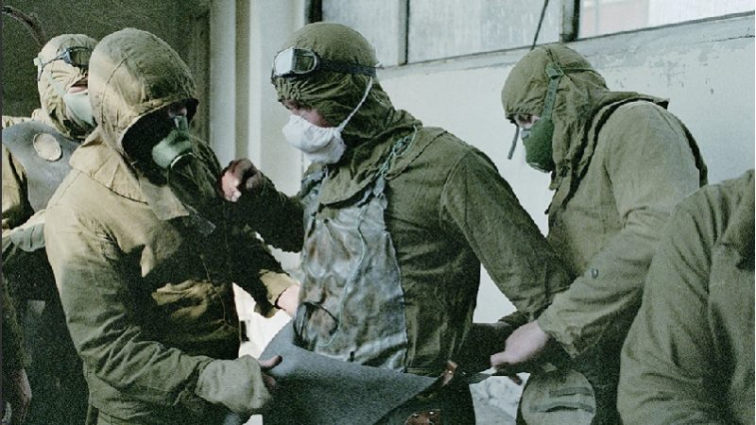
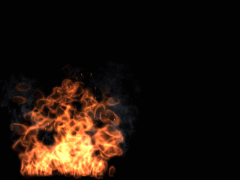
Тисячі людей з усіх кінців СРСР були покликані для ліквідації наслідків катастрофи. Роботи велися в основному вручну

Slide 8
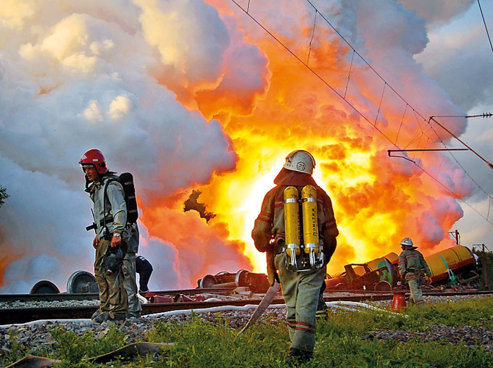
Усі отримали високі дози радіації.
Пожежникам вдалось врятувати нас від серйозної катастрофи – сильного водневого вибуху, який міг стати наступним етапом трагедії

Slide 9
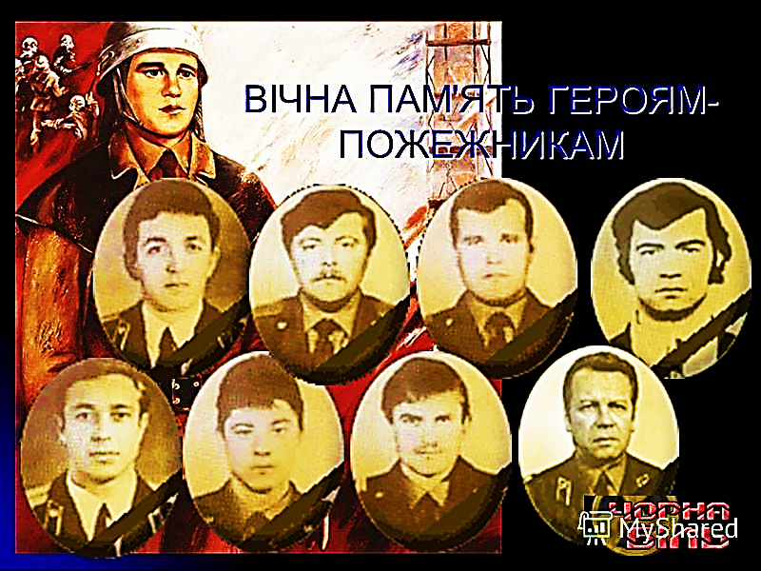
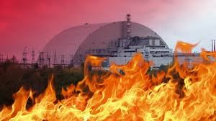
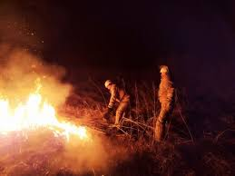
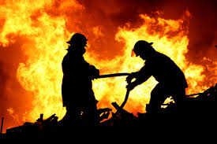

Slide 10
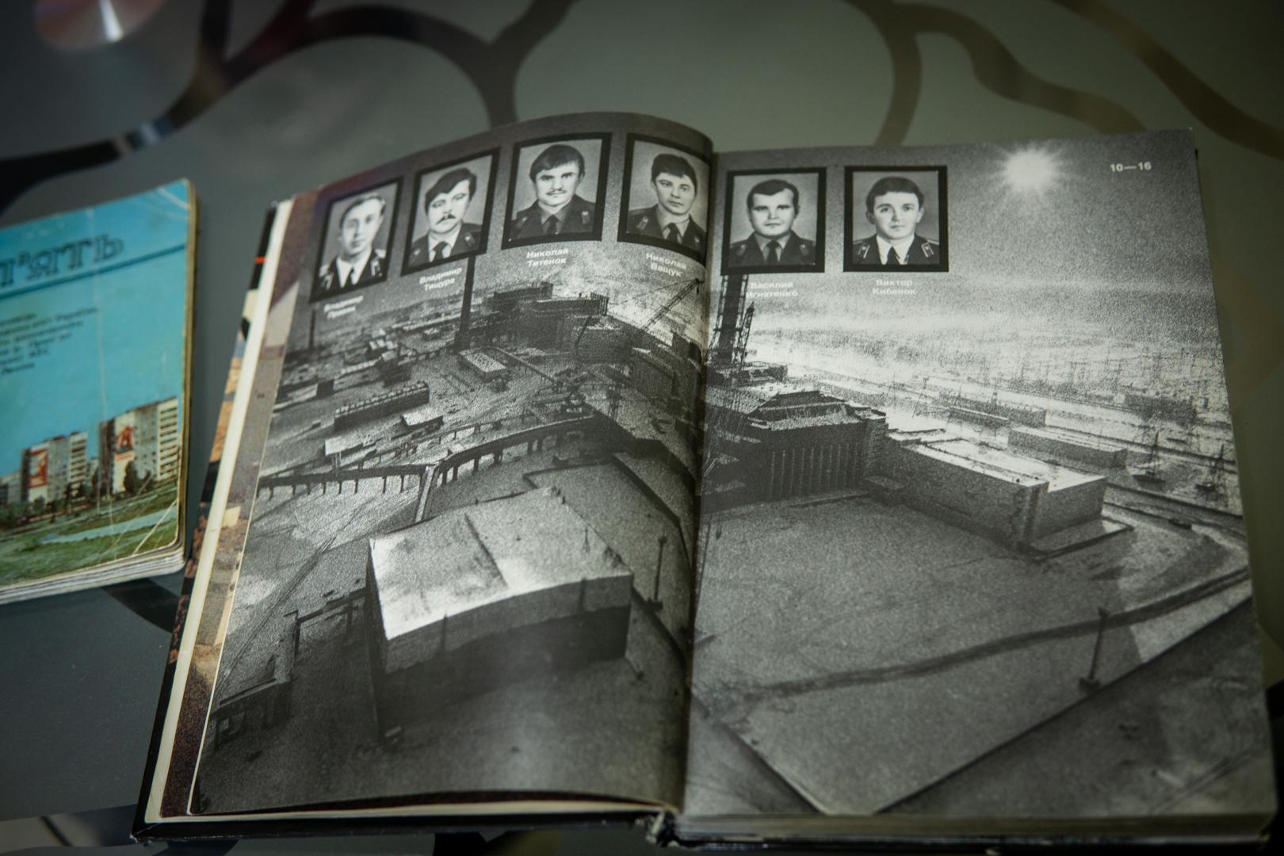


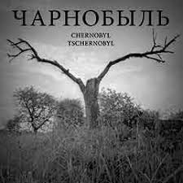

Slide 11
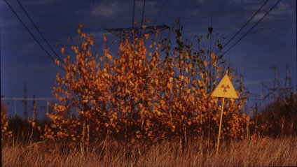
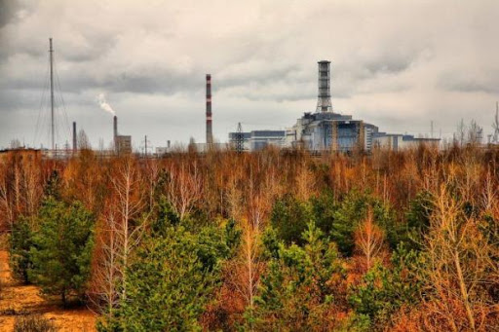
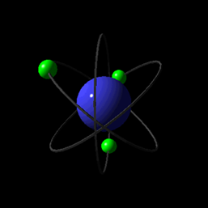
Руди́й ліс — близько 10 км² території дерев, прилеглих до Чорнобильської АЕС. Висока доза поглинутої радіації призвела до загибелі рослинності і забарвлення їх у буро-червоний колір
Сосна починає гинути при дозі 10 Гр, а людині достатньо всього 4 Гр

Slide 12
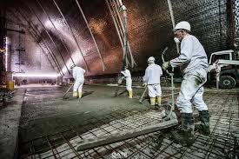
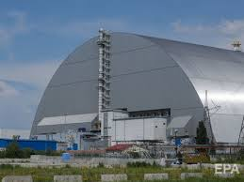
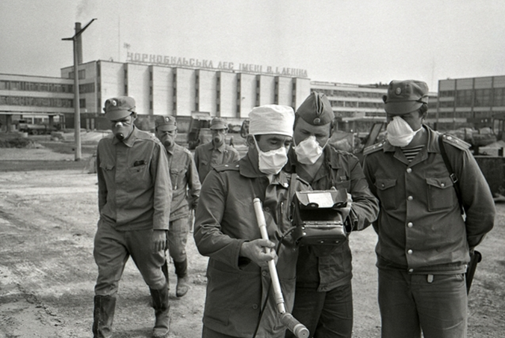
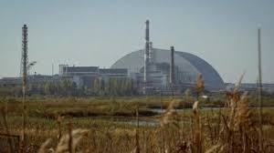
Після катастрофи станція не працювала 6 місяців.
Територію дезактивували, спорудили саркофаг на 4-ий енергоблок

Slide 13
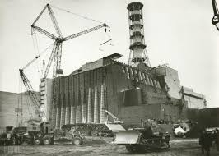
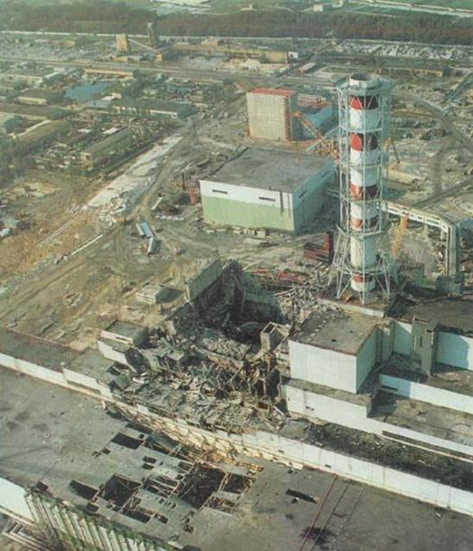
Будівництво відбувалось за допомогою кранів з радіоуправлінням. Розвідку здійснювала людина у свинцевій камері, яку на великій швидкості проносили над реактором
(жоден розвідник до сьогодні не дожив)

Slide 14


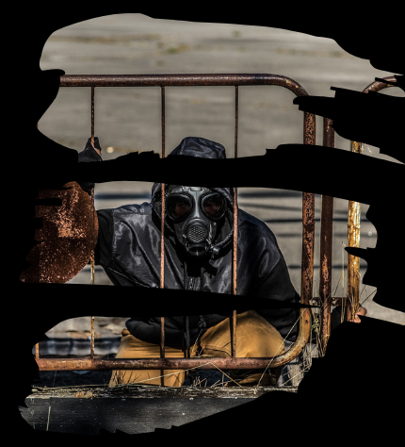
За всі роки було проведено чимало досліджень. Експериментально підтвердженої версії аварії досі немає

Slide 15
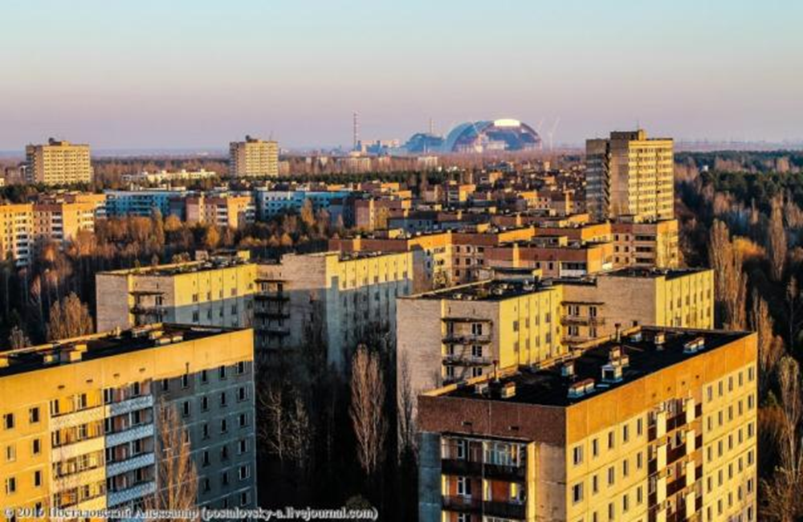
Радянське керівництво ухвалило рішення про евакуацію населення з 30-кілометрової зони навколо Чорнобильської атомної станції

Slide 16
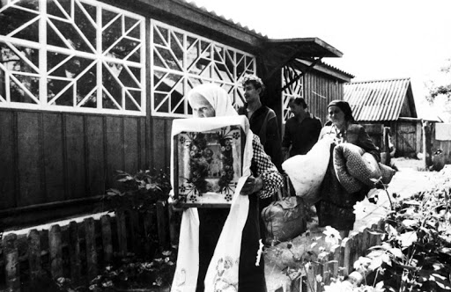
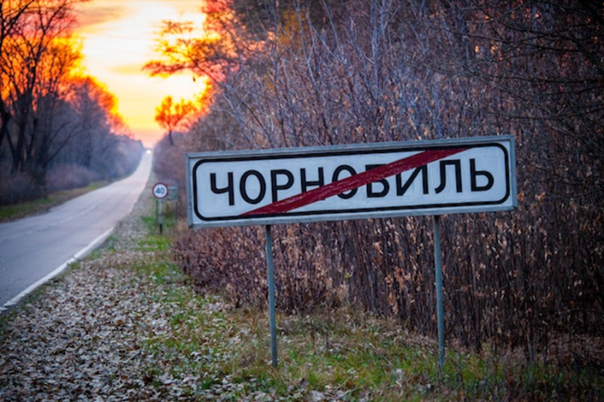
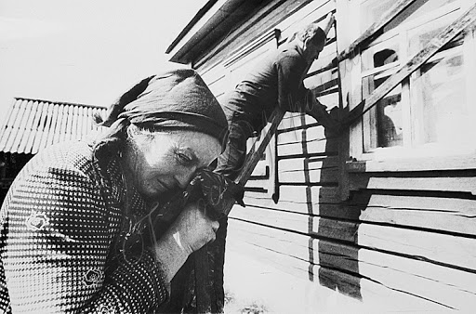
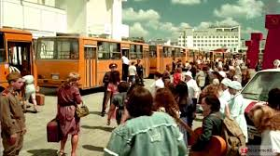
Було вивезено 115 тис осіб. Ураження також охопило землі Росії та Білорусі, кількість людей, котрі позбулися своїх домівок, сягала 220 тис. осіб

Slide 17
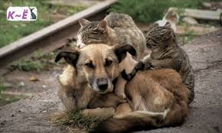
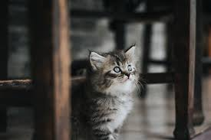
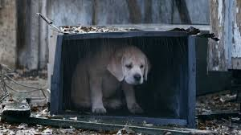
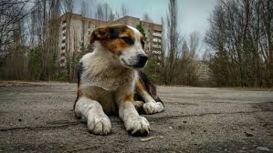
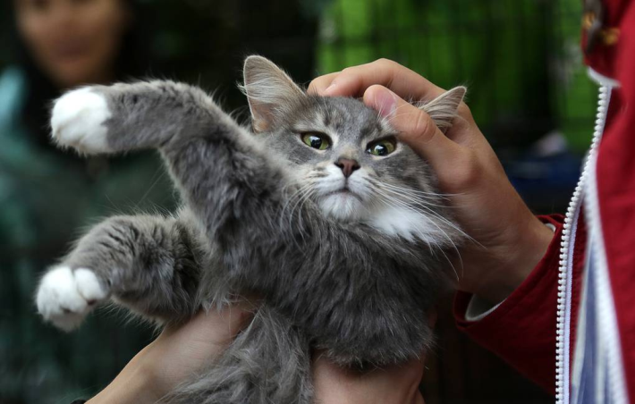
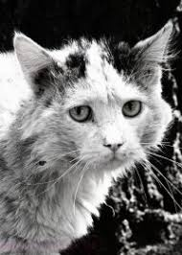
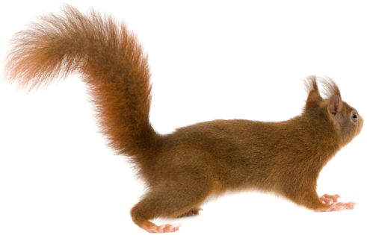
Найважче було прощатись з домашніми улюбленцями. Їх залишали назавжди - вивозити не дозволили через радіоактивну шерсть

Slide 18
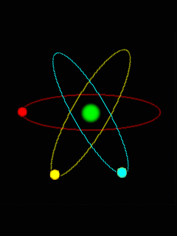
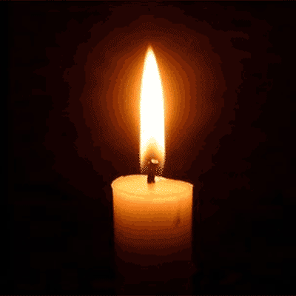


До сьогоднішнього дня фахівці сперечаються про кількість жертв аварії
Лавиноподібне збільшення показників смертності серед населення:
1987-го року - до 2-ох тис.,
1995-го - близько 37,5 тис.

Slide 19


Та є люди, які самостійно повернулися у свої домівки

Slide 20


"Там батьківщина, там вони виросли і продовжують жити – забуті Богом і державою"

Slide 21



Самотність зріднила усіх.
Допомагають один одному ремонтувати старезні хати, поратися на городі, прибирати на кладовищах

Slide 22




Збирають гриби і ягоди, ловлять рибу. Часом ходять на полювання

Slide 23





Їх намагались примусово виселити із зони.
Переховувались, як могли, навіть печі розпалювали вночі... Почали відстоювати свої права жити на рідній землі. Влада поступилась

Slide 24






В зоні відчуження живе близько 400 видів тварин, птахів та риб. Відновлюється популяція унікальних для наших територій бурих ведмедів, лосів, вовків, рисей, оленів, коней Пржевальського

Slide 25







А що стосується рослинності, то вся вона - ніколи не вмирала

Slide 26



Нещодавно Чорнобиль відкрив свої двері для туристів. Журнал Forbes включив ЧАЕС до переліку найекстравагантніших туристичних місць

Slide 27





"Вдома друзі розповідатимуть, хто куди їздив, хвалитимуться, що були в Іспанії. А я скажу, що був в Чорнобилі!" - пояснює свій інтерес британець, який приїхав до України саме заради цього

Slide 28

ЧАЕС повинні ліквідувати до 2065 року:
відбудеться консервація реакторів, а коли рівень радіоактивності знизиться, їх демонтують, а територію очистять

Slide 29

Чорнобиль - чорна БІЛЬ. Полеглим і живим учасникам ліквідації катастрофи, вдовам і матерям, сім'ям…

Slide 30




День вшанування учасників ліквідації наслідків аварії на Чорнобильській атомній електростанції

Slide 31



Slide 32



Шана і подяка Вам, дорогі ліквідатори !

Slide 33

Використані
інтернет ресурси:
uamodna.com
www.bbc.com
24tv.ua
www.myshared.ru
www.myshared.ru
uinp.gov.ua
vistilug.com.ua
pedcollege.lnu.edu.ua

